Slide 1

Государственное бюджетное общеобразовательное учреждение лицей имени Героя Советского Союза П.И.Викулова городского округа Сызрань Самарской области
Презентация о приготовлении
поварами школьной столовой
горячего завтрака
2025 год

Slide 2
Меню завтрака
Пищевая ценность |  |  |  | Наименование блюда | Выход
Белки | Жиры | Углеводы | ККлл
0,4 | 1,8 | 1,72 | 24,4 | Икра кабачковая (порционно) | 020
11,648 | 8,585 | 2,097 | 119,992 | Стейк (Шницель) из курицы с соусом | 090
5,365 | 4,265 | 37,247 | 203,79 | Макаронные изделия отварные | 150
1,924 | - | 44,243 | 176,44 | Компот из кураги | 200
1,52 | 6,15 | 9,94 | 45,2 | Хлеб пшеничный | 020
1,102 | 0,2 | 6,416 | 38 | Хлеб ржаной | 020
21,559 | 15,01 | 101,763 | 607,822 |  | 500

Slide 3
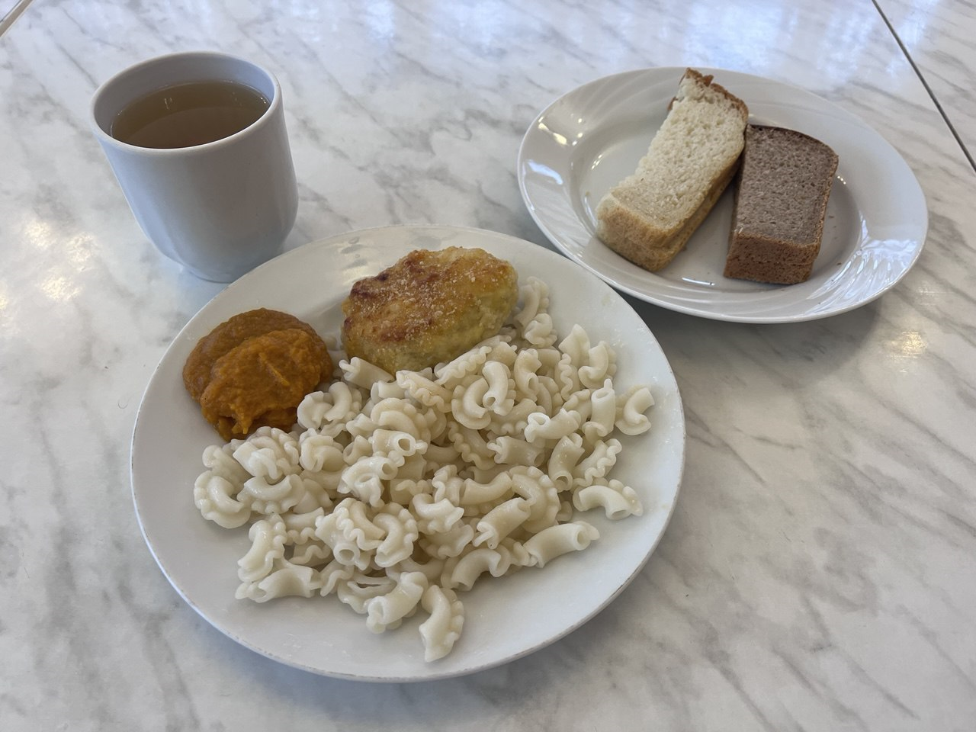
Приготовление макаронных изделий, стейка (шницель) из курицы с соусом и компота из кураги

Slide 4
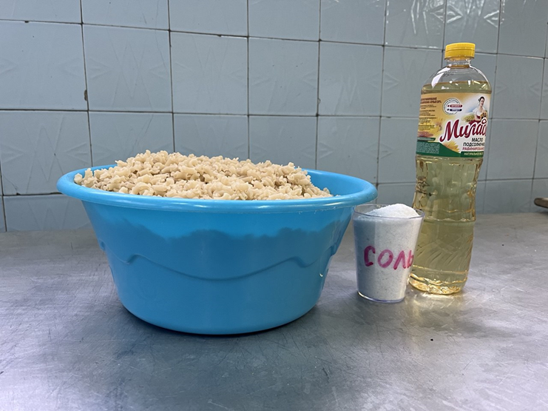
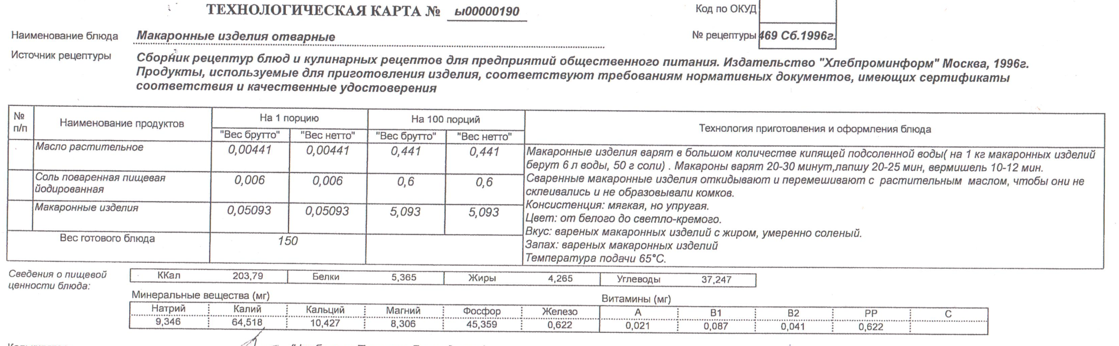
1-й шаг
Готовим макаронные изделия, соль и растительное масло.

Slide 5
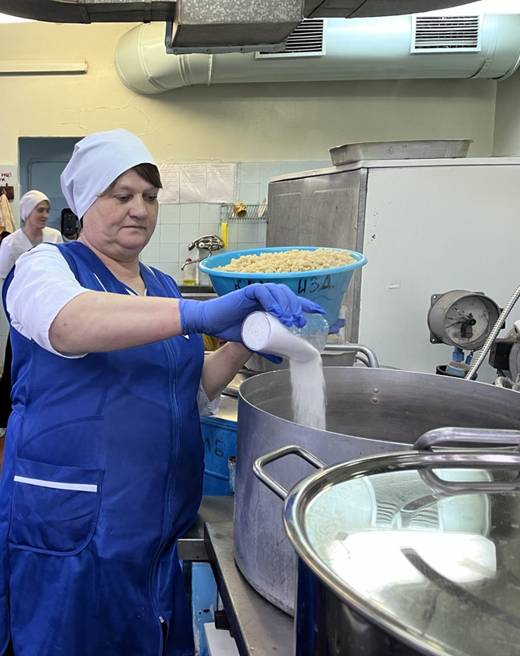
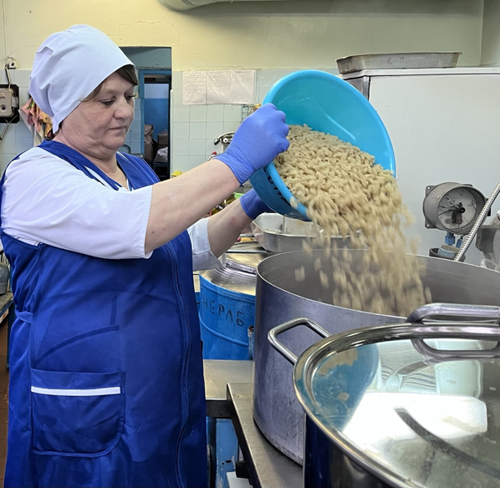
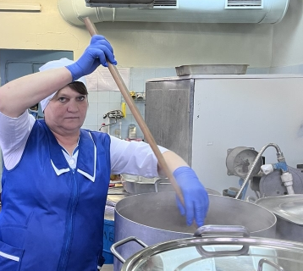
2-й шаг
Наливаем воду, доводим до кипения. Добавляем
соль, макаронные изделия, размешиваем.
Доводим до готовности.

Slide 6
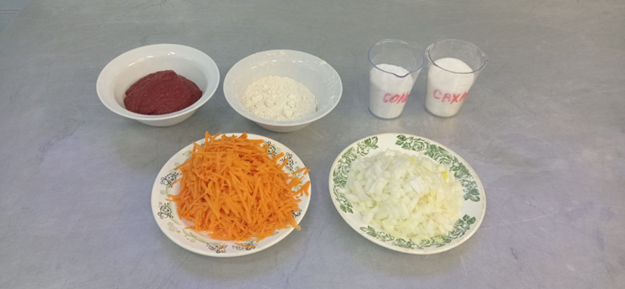
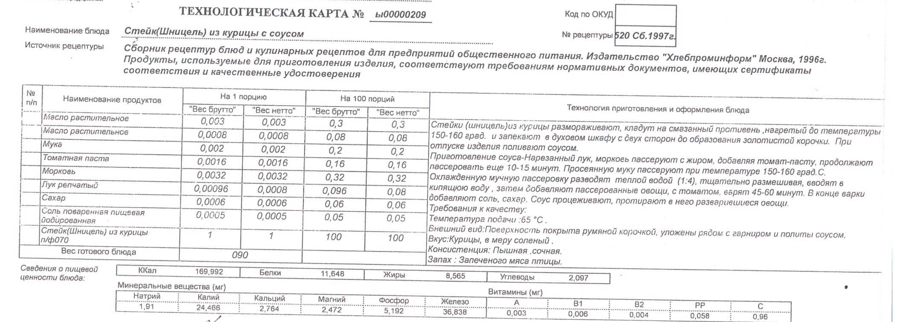
3-й шаг
Готовим продукты для приготовления стейков (шницель) из курицы с соусом

Slide 7
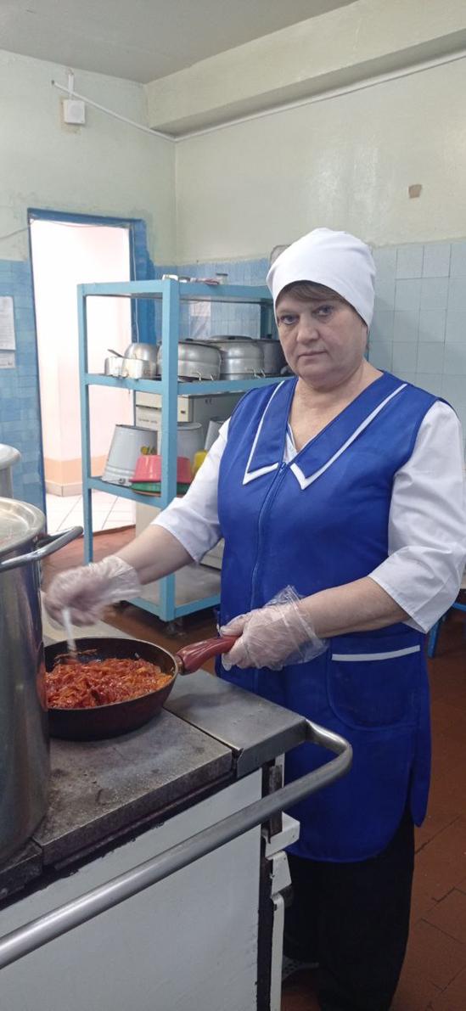
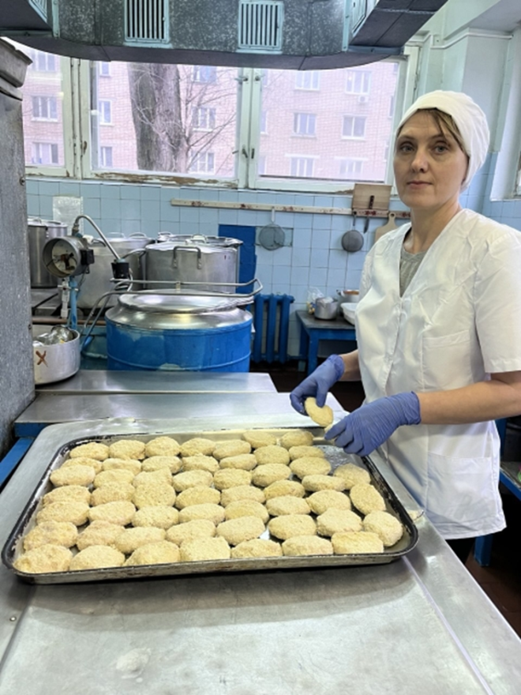
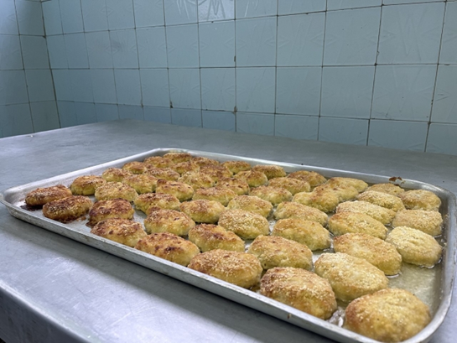
4-й шаг
Готовим стейки (шницель) из курицы. Раскладываем заготовки на противень рядами, отправляем в духовой шкаф. Для соуса нарезаем лук, морковь, добавляем томатную пасту, пассеруем 10-15 минут.

Slide 8
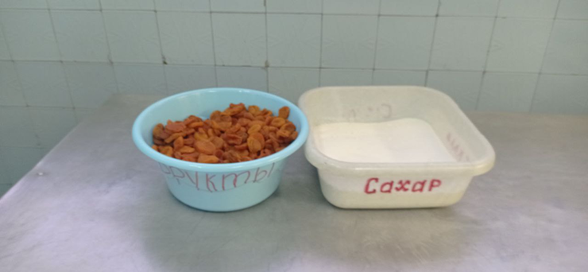
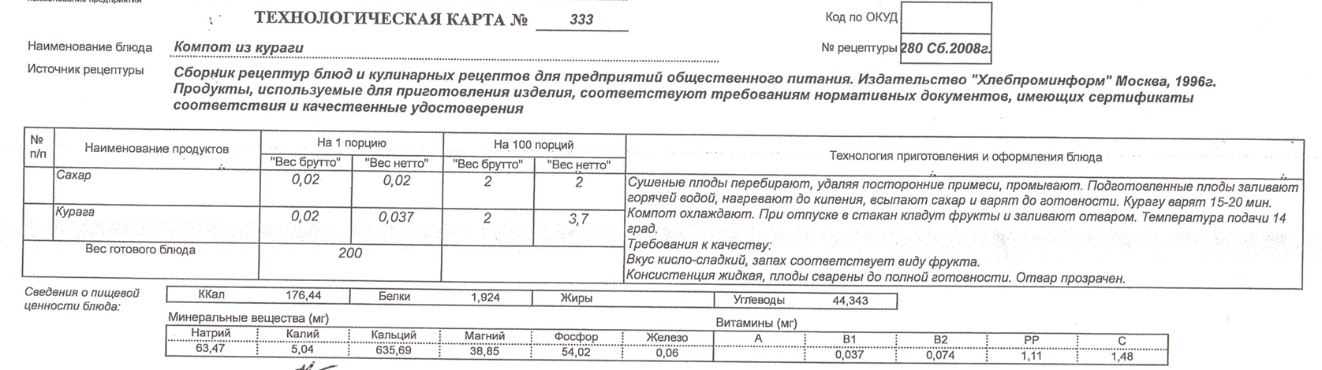
5 шаг
Готовим продукты для компота: курага и сахар.

Slide 9
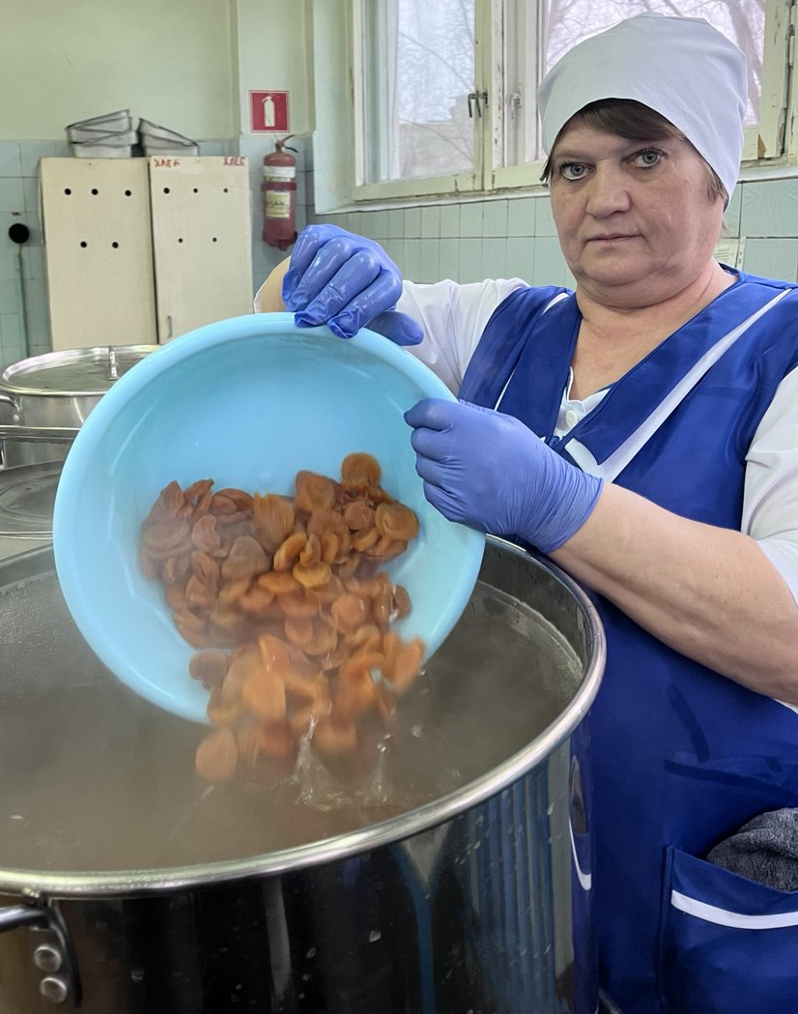
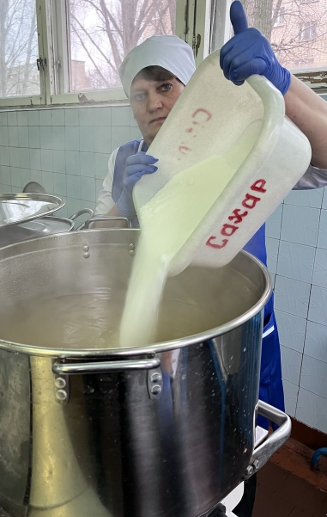
6 шаг
В кастрюлю с кипящей водой засыпаем сахар и курагу.
Всё перемешиваем. Варим 15-20 минут.

Slide 10
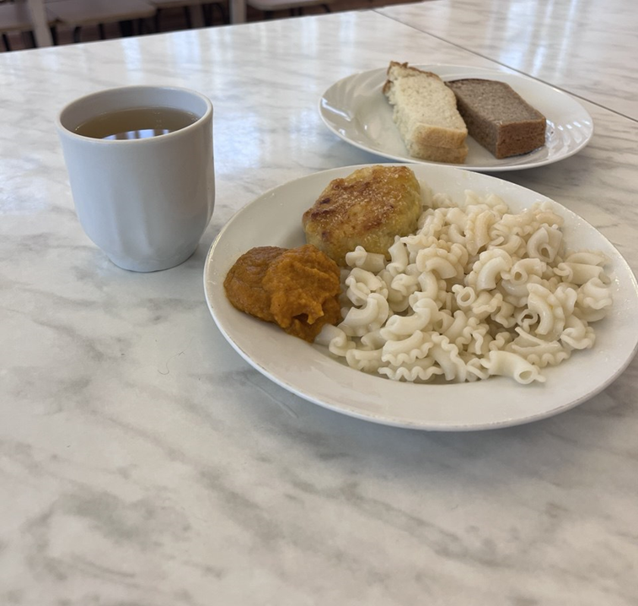
Приятного аппетита!

